Slide 1
Языковые уровни и система языка
Красильникова Светлана Валерьевна,
Канд. филол. наук, доцент ИРЯ РУДН

Slide 2
Теоретический посыл
В философии «система» - это «порядок», «организация», «целое», «агрегат», «совокупность». Дальше наблюдаем смысловое усложнение понятия. Оно осмысливается как «саморазвивающаяся идея», целостность, содержащая в себе множество ступеней. Как отмечают ученые, со второй половины 20-го века можно говорить о сформировавшемся системном стиле мышления.
Какое же место в этой классификации систем занимает язык? Однозначно отнести язык к одному из типов невозможно в силу многокачественной природы языка. Он относится к разряду сложных систем, поскольку объединяет неоднородные элементы (фонемы, морфемы, слова и т.д.) Дискуссионным остается вопрос о сфере локализации (или существования) языка. Мнение о том, что он существует в виде языковой памяти, небезосновательно, но тем не менее это не единственное условие его существования. Вторым условием его существования является материальное воплощение его идеальной стороны в языковых комплексах.

Slide 3
Теоретический посыл
Поскольку в языке неразрывно связаны идеальная и материальная стороны, и он предназначен для передачи информации не природой, а в результате целенаправленной деятельности людей по закреплению и выражению семантической информации (то есть идеальных систем – понятий, идей), то его следует рассматривать как вторичную семиотическую систему.
Источник: https://superinf.ru/view_helpstud.php?id=324

Slide 4
Теоретический посыл
Представители структурализма рассматривают систему языка как закрытую, жесткую и однозначно обусловленную. Компаративисты, если и считают язык системой, то только системой целостной, динамической, открытой и самоорганизующейся. Такое понимание удовлетворяет и традиционные, и новые направления науки о языке. В каких отношениях находится понятие «система языка» с такими смежными понятиями, как «совокупность», «целое», «организация», «элемент» и «структура»? Прежде чем ответить на этот вопрос, необходимо выяснить, как соотносятся понятия «элементы» и «единицы» языка, поскольку «система» языка предполагает наличие минимальных, далее неделимых компонентов, из которых она состоит.
Источник: https://superinf.ru/view_helpstud.php?id=324

Slide 5
Понятие
«Система» в языкознании тесно связано с понятием «структура». Под системой понимается язык в целом, так как он характеризуется упорядоченной совокупностью своих единиц, в то время как структура – это строение системы. Другими словами, системность – это свойство языка, а структурность – это свойство системы языка.
Языковые единицы различаются и количественно, и качественно, и функционально. Совокупности однородных единиц языка образуют подсистемы, называемые ярусами или уровнями.
Как соотносятся элементы и единицы языка?
Как составные части единиц языка (их плана выражения или плана содержания) элементы языка несамостоятельны, так как выражают лишь некоторые свойства языковой системы. Единицы же языка обладают всеми свойствами системы языка и как целостные образования характеризуются относительной самостоятельностью (онтологической и функциональной). Единицы языка образуют первый системообразующий фактор.

Slide 6
Структура языка – это совокупность закономерных связей и отношений между языковыми единицами, зависящих от их природы и определяющих качественное своеобразие языковой системы в целом и характер ее функционирования. Своеобразие языковой структуры определяется характером связей и отношений между языковыми единицами.
Отношение – это результат сопоставления двух или более единиц языка по какому- либо общему основанию или признаку. Это опосредованная зависимость языковых единиц, при которой изменение одной из них не ведет к изменению других. Выделяются следующие основополагающие для языковой структуры отношения: иерархические, устанавливающиеся между неоднородными единицами(фонемами и морфемами; морфемами и лексемами и т.п.); оппозитивные, согласно которым противопоставляются друг другу либо языковые единицы, либо их признак.
Связи языковых единиц определяются как частный случай их отношений, предполагающие непосредственную зависимость языковых единиц. При этом изменение одной единицы ведет к изменению других. Структура языка выступает как закон связи этих элементов и единиц в пределах определенной системы или подсистемы языка, что предполагает наличие, наряду с динамизмом и изменчивостью, и такого важного свойства структуры, как устойчивость. Таким образом, устойчивость и изменчивость – две диалектически связанные и «противоборствующие тенденции языковой структуры. В процессе функционирования и развития системы языка ее структура проявляет себя как форма выражения устойчивости, а функция как форма выражения изменчивости. Структура языка благодаря своей устойчивости и изменчивости выступает как второй важнейший системообразующий фактор

Slide 7
Третьим фактором образования системы (подсистемы) языка выступают свойства языковой единицы, а именно: проявление ее природы, внутреннего содержания через отношение к другим единицам. Свойства языковых единиц иногда рассматривают как функции подсистемы (уровня), образуемой ими. Выделяются внутренние и внешние свойства языковых единиц. Внутренние зависят от связей и отношений, установившихся между однородными единицами одной подсистемы или между единицами разных подсистем, внешние же зависят от связей и отношений языковых единиц к действительности, к окружающему миру, к мыслям и чувствам человека. Это такие свойства языковых единиц как способность называть, обозначать, указывать и т.д. Внутренние и внешние свойства называют функциями подсистемы (или уровня).

Slide 8
Что же представляет собой структура языковой системы?
Для ответа на этот вопрос необходимо раскрыть сущность тех связей и отношений, благодаря которым языковые единицы образуют систему. Эти связи и отношения располагаются по двум системообразующим осям языковой структуры: горизонтальной (отражающей свойство языковых единиц сочетаться друг с другом, выполняя тем самым коммуникативную функцию языка); вертикальной (отражающей связь языковых единиц с нейрофизиологическим механизмом головного мозга как источником своего существования).
Для ответа на этот вопрос необходимо раскрыть сущность тех связей и отношений, благодаря которым языковые единицы образуют систему. Эти связи и отношения располагаются по двум системообразующим осям языковой структуры: горизонтальной (отражающей свойство языковых единиц сочетаться друг с другом, выполняя тем самым коммуникативную функцию языка); вертикальной (отражающей связь языковых единиц с нейрофизиологическим механизмом головного мозга как источником своего существования).

Slide 9
Синтагмика и парагматика языка как структуры
Вертикальная ось языковой структуры представляет собой парадигматические отношения, а горизонтальная – отношения синтагматические, призванные приводить в действие два основополагающих механизма речевой деятельности: номинацию и предикацию. Синтагматическими называются все виды отношений между языковыми единицами в речевой цепи. Они реализуют коммуникативную функцию языка. Парадигматическими называются ассоциативно-смысловые отношения однородных единиц, в результате которых языковые единицы объединяются в классы, группы, разряды, то есть в парадигмы. Сюда относятся варианты одной и той же единицы языка, синонимические ряды, антонимические пары, лексико-семантические группы и семантические поля и т.п.
Синтагматика и парадигматика характеризуют внутреннюю структуру языка как важнейшие системообразующие факторы, предполагающие и взаимообусловливающие друг друга. По характеру синтагматики и парадигматики языковые единицы объединяются в сверхпарадигмы, включающие однородные единицы одинаковой степени сложности. Они образуют в языке уровни (ярусы): уровень фонем, уровень морфем уровень лексем и т.д. Такое многоуровневое устройство языка соответствует структуре мозга, «управляющего» психическими механизмами речевого общения.

Slide 10
УРОВНЕВАЯ МОДЕЛЬ СИСТЕМЫ ЯЗЫКА
Языковые уровни располагаются по отношению друг к другу по принципу восходящей или нисходящей сложности единиц языка. Сущность этого явления заключается в сохранении свойств и признаков единиц низшего уровня в системе высшего уровня, но уже в более совершенной форме. Таким образом, отношения между уровнями языковой системы не сводимы к простой иерархии - подчинения или вхождения. Поэтому систему языка справедливо называть системой систем.
Поскольку речевая реализация единиц языка характеризуется достаточно широким диапазоном вариативности, то к выделенным речевым сегментам применяется мыслительная операция отождествления, заключающаяся в том, что формально различающиеся речевые сегменты признаются материальным воплощением одной и той же единицы языка. Основанием для этого служит общность выражаемого варьирующимися единицами значения или выполняемой ими функции.

Slide 11
УРОВНЕВАЯ МОДЕЛЬ СИСТЕМЫ ЯЗЫКА
Началом сегментации речевого потока является выделение в нем коммуникативных единиц – высказываний, или фраз. В системе языка ему соответствует синтаксема или синтаксическая модель, представляющая синтаксический уровень языка. Следующим этапом сегментации является членение высказываний на словоформы, в которых совмещаются несколько неоднородных функций (номинативная, деривационная и релятивная), поэтому операция отождествления осуществляется отдельно по каждому направлению.

Slide 12
УРОВНЕВАЯ МОДЕЛЬ СИСТЕМЫ ЯЗЫКА
Класс словоформ, характеризующийся одинаковыми по значению корневыми и аффиксальными морфемами, отождествляется в основную единицу языка – слово, или лексему.
Словарный состав того или иного языка образует лексический уровень. Класс словоформ, обладающий одинаковым словообразовательным значением, составляет словообразовательный тип – дериватему. Класс словоформ с тождественными формообразовательными аффиксами отождествляется в грамматическую форму - граммему.

Slide 13
Так, в русском языке единственное и множественное число — граммемы категории числа; обязательно должно быть выражено то или другое значение, но не одновременно оба. Также граммемой может называться грамматический показатель — план выражения грамматического значения (в этом же значении употребляется предложенный Дж. Байби термин грам, англ. gram[1]), а также единство значения (плана содержания) и способов его выражения[2].
Граммема в языке представлена рядом форм, объединённых значением компонента данной грамматической категории, но различающихся значениями других категорий, присущих данной части речи: так, граммема второго лица глагола в русском языке представлена рядом форм, объединённых этим значением, но различающихся значениями наклонения, времени, вида, залога, числа. Граммемы, выражаемые рядом морфологических форм, составляют морфологическую категорию. Встречаются и граммемы, выражаемые синтаксическими формами — классами синтаксических конструкций (к примеру, активные и пассивные конструкции) — и составляющие синтаксические категории[2].
С граммемой, понимаемой как единица плана содержания, соотносима морфема как единица плана выражения. Единица плана выражения, соотносимая с граммемами нескольких грамматических категорий одновременно, называется флективной морфемой, или флексией[3].
Термин «граммема», предложенный К. Пайком, в отечественной лингвистической традиции окончательно закрепился благодаря А. А. Зализняку[1].

Slide 14
Граммема в языке представлена рядом форм, объединённых значением компонента данной грамматической категории, но различающихся значениями других категорий, присущих данной части речи: так, граммема второго лица глагола в русском языке представлена рядом форм, объединённых этим значением, но различающихся значениями наклонения, времени, вида, залога, числа. Граммемы, выражаемые рядом морфологических форм, составляют морфологическую категорию. Встречаются и граммемы, выражаемые синтаксическими формами — классами синтаксических конструкций (к примеру, активные и пассивные конструкции) — и составляющие синтаксические категории[2].
С граммемой, понимаемой как единица плана содержания, соотносима морфема как единица плана выражения. Единица плана выражения, соотносимая с граммемами нескольких грамматических категорий одновременно, называется флективной морфемой, или флексией[3].
Термин «граммема», предложенный К. Пайком, в отечественной лингвистической традиции окончательно закрепился благодаря А. А. Зализняку ния
Плунгян В. А. Классификация морфологических значений // Общая морфология: Введение в проблематику: Учебное пособие. — Изд. 2-е, исправленное. — М.: Едиториал УРСС, 2003. — С. 107. — 384 с. — (Новый лингвистический учебник). — 2000 экз. — ISBN 5-354-00314-8.

Slide 15
Завершает сегментацию речевого потока выделение в морфах минимальных речевых отрезков – звуков. Разные по своим физическим свойствам звуки, или фоны, могут выполнять одну и ту же смыслоразличительную функцию. На этом основании звуки отождествляются в одну языковую единицу – фонему. Фонема – минимальная единица языка. Система фонем образует фонологический уровень языка.

Slide 16
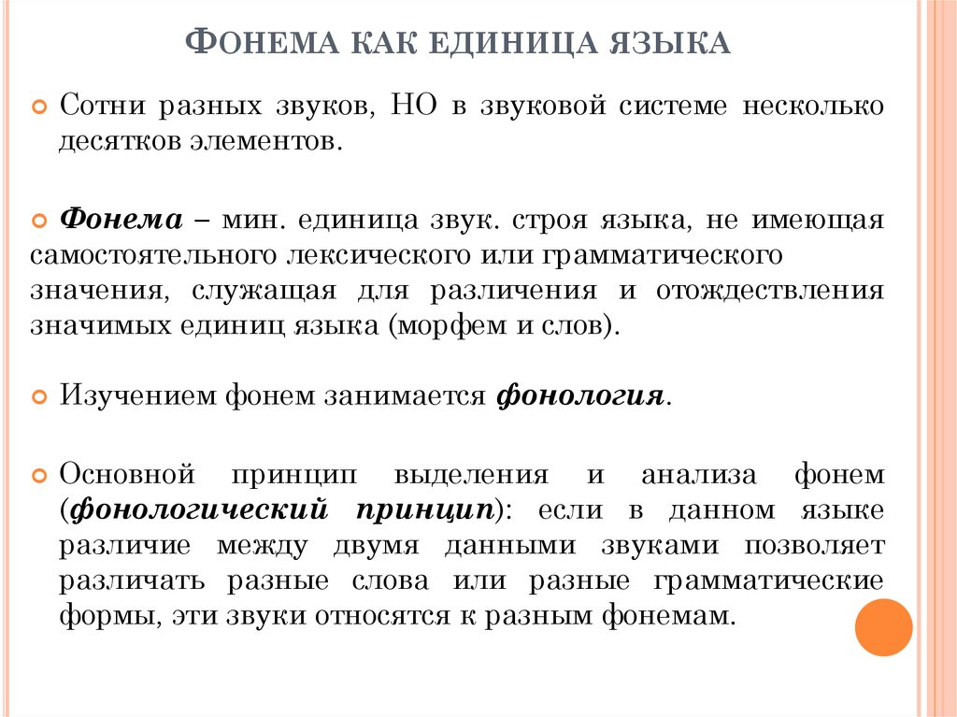

Slide 17
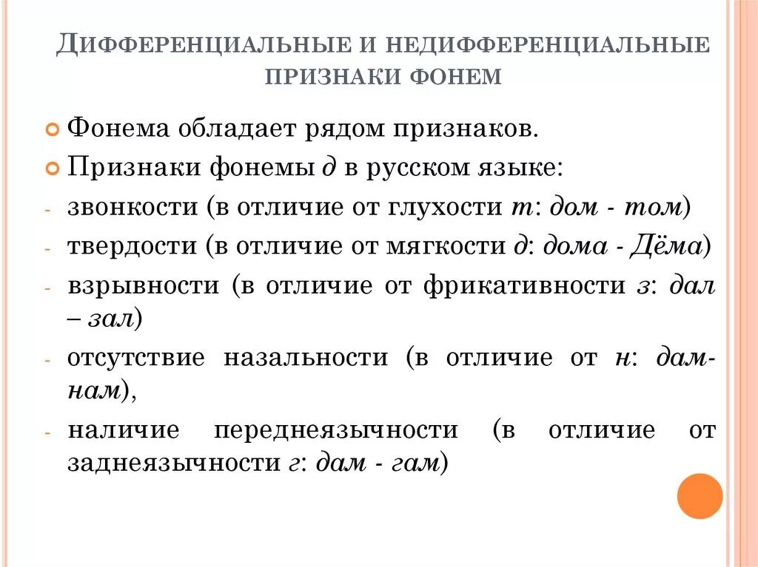

Slide 18
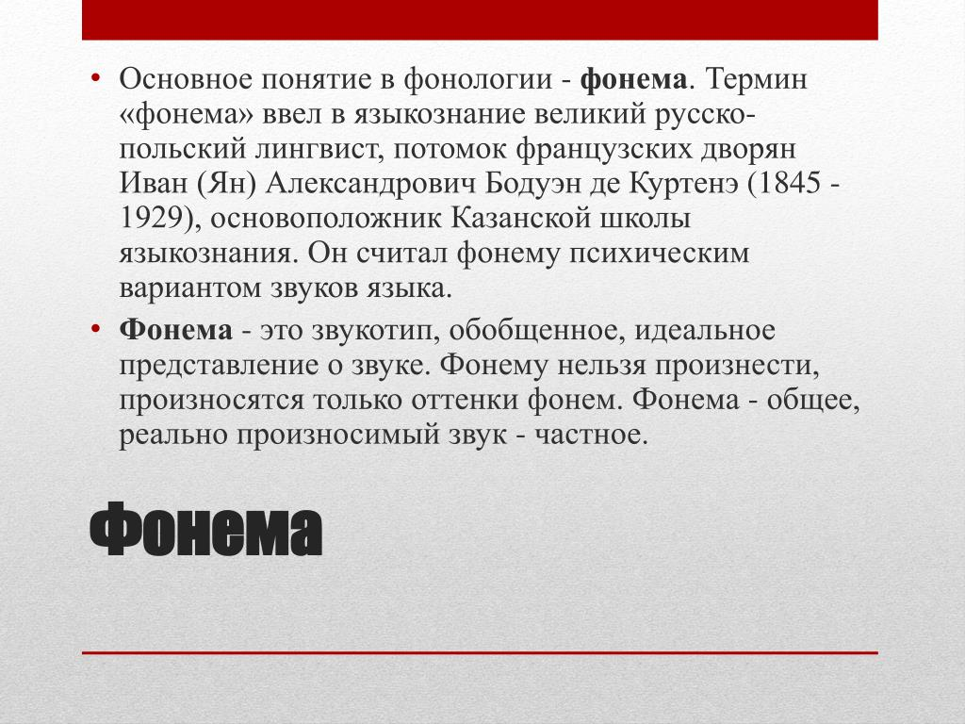

Slide 19
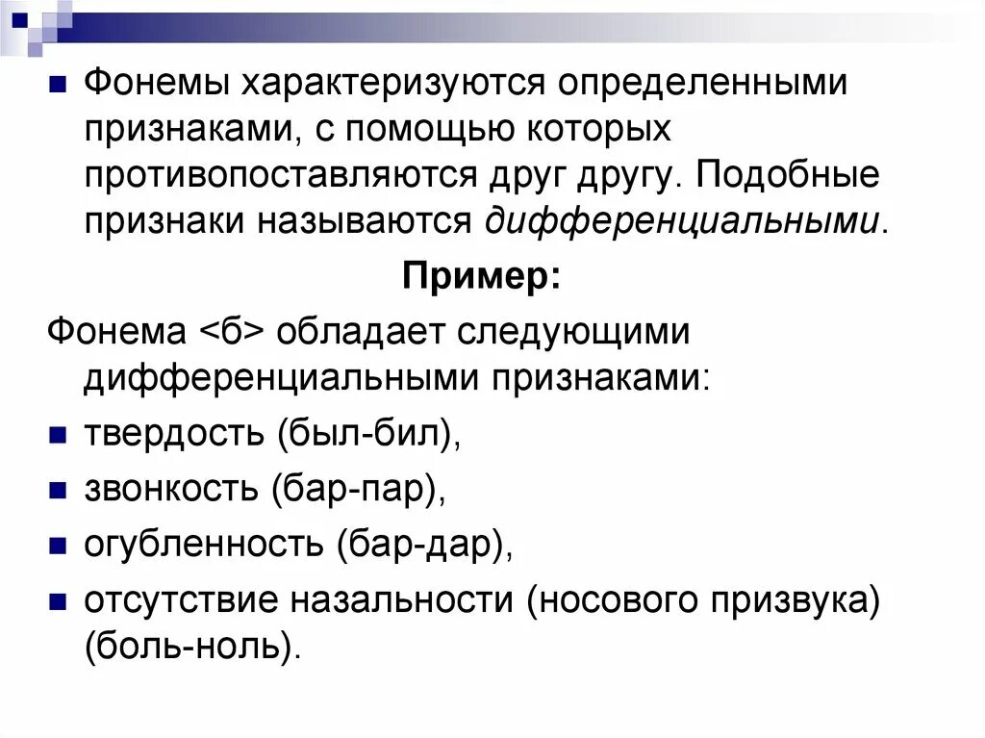

Slide 20
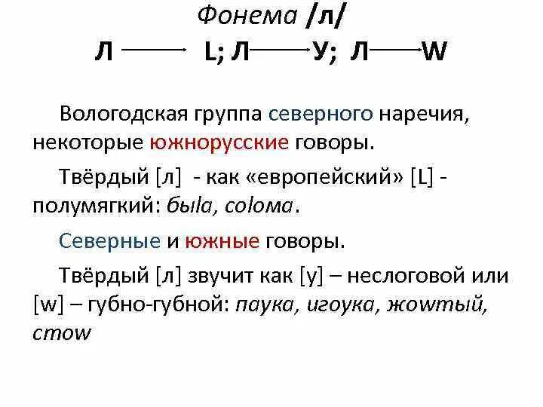

Slide 21
Следовательно, считают представители МФШ, фонема - минимальная звуковая единица системы языка, позволяющая различать слова и смысл слов. Например, слове «молоко» одна фонема /о/ представлена тремя позиционными вариантами - ударным и двумя безударными. Возможны и такие случаи, когда две фонемы звучат как один звук. Например, в слове «детский» /т/ и /с/ звучат как один звук [ц], а в слове «сшить» /с/ и /ш/ звучат как долгое [ш]. Таким образом, по мнению сторонников МФШ, фонема - это абстракция, тип, модель звука, а не сам звук. Поэтому понятия «фонема» и «звук речи» не совпадают.

Slide 22
Фонема - это структурная единица звуковой системы языка, которая, служа средством образования слов и форм слов, может самостоятельно различать эти слова и формы, противопоставляясь другой фонеме в тождественной фонетической позиции совокупностью присущих конститутивных признаков, и которая реально представлена звуками речи, являющимися ее аллофонами.
Понятие аллофона Если фонемы есть обобщение ее аллофонов, в которых она реально выступает, а аллофоны включают в себя и переменные, позиционно обусловленныe признаки, то, следовательно, это обобщение есть "снятие" всего позиционного и сведение по существу неограниченного ряда звуков речи к ограниченному числу фонем, которые и выполняют в языке роль различителей слов и форм слов.

Slide 23
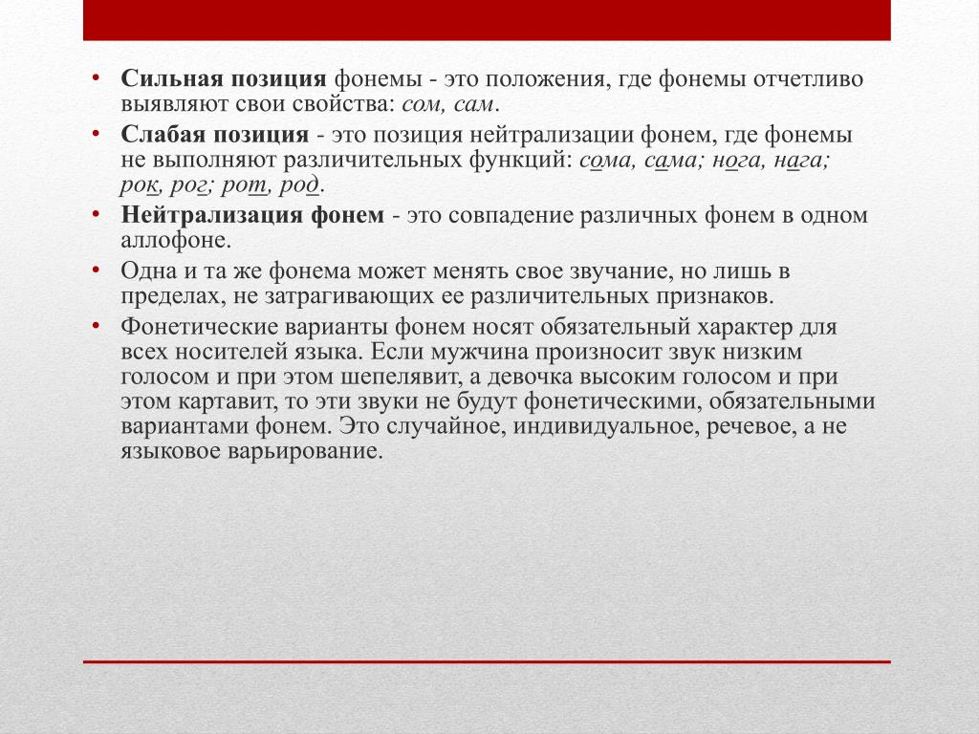

Slide 24
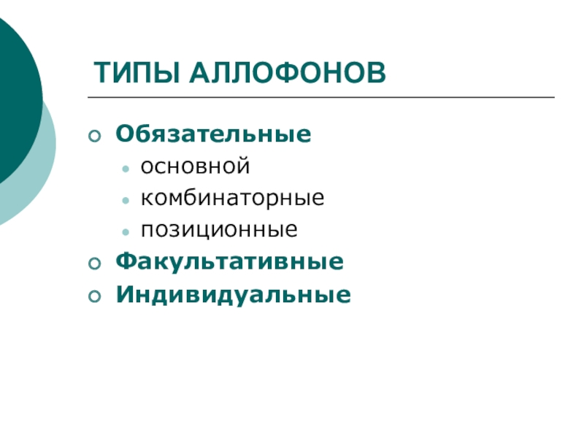

Slide 25
Различаются комбинаторные и позиционные аллофоны.
Комбинато́рные аллофо́ны — реализации фонем, связанные с коартикуляцией под влиянием фонетического окружения звуков.
Примерами комбинаторных аллофонов в русском языке могут служить:
Комбинаторными аллофонами также считаются назализованные гласные перед носовыми [n], [m], [ŋ] в английском языке. В некоторых языках мира комбинаторные признаки (например, назализация) могут распространяться на несколько слогов.

Slide 26
Обязательные и свободные аллофоны
В зависимости от степени предсказуемости реализации аллофоны подразделяются на обязательные, то есть реализуемые в соответствии с правилами грамматики языка, и свободные, то есть реализуемые в соответствии с предпочтениями говорящих.
Обязательные аллофоны одной фонемы находятся в отношениях дополнительной дистрибуции, когда два разных аллофона одной фонемы не могут существовать в одной позиции. В русском языке в отношениях дополнительной дистрибуции находятся огубленные и неогубленные согласные: огубленные согласные возможны только перед огубленными гласными [о], [у], а неогубленные согласные произносятся во всех остальных случаях. Произнесение такого аллофона в иной позиции воспринимается носителями языка как неестественное звучание или иностранный акцент.
Свободными аллофонами могут считаться как широко распространенные в различных социальных и диалектных группах факультативные варианты фонем (например, щелевой /г/ или твёрдый /щ/ в отдельных русских говорах), так и индивидуальные варианты фонем, составляющие особенности произношения отдельных говорящих (например, неслоговой [w] на месте дрожащего [р] в русском языке).

Slide 27
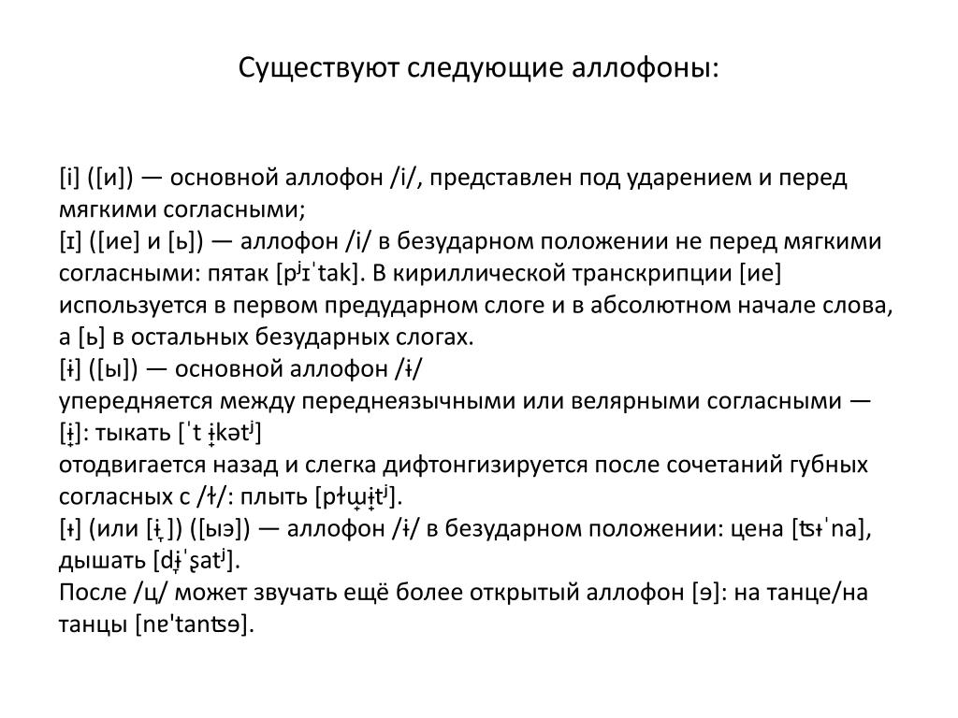

Slide 28
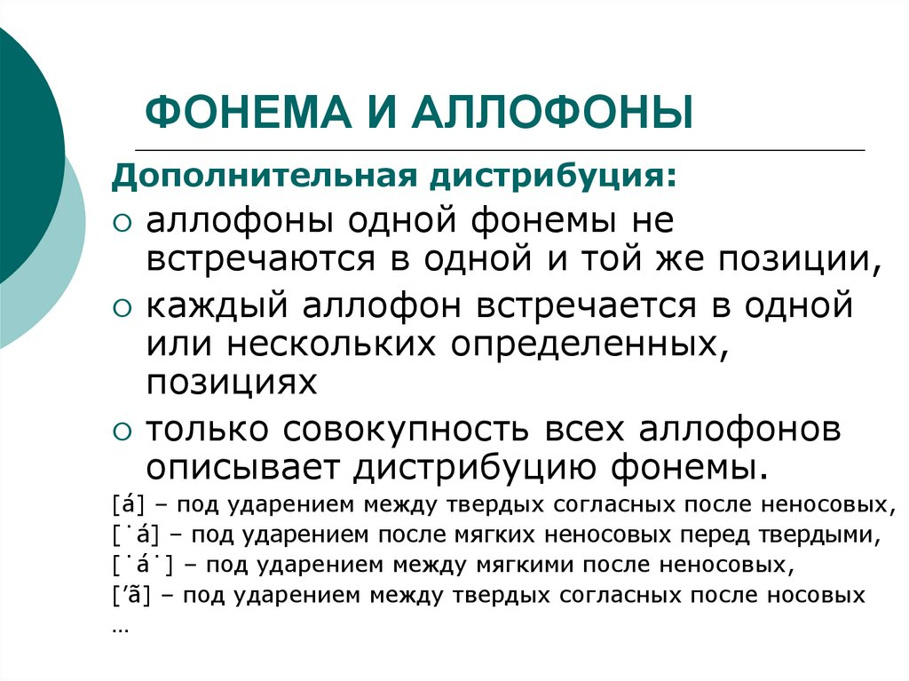

Slide 29
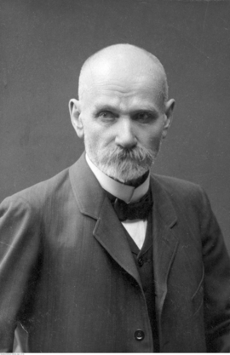
Московская фонологическая школа — направление в исследовании звукового уровня языка. Основателями Московской фонологической школы (МФШ) являются Р. И. Аванесов, П. С. Кузнецов, А. А. Реформатский, В. Н. Сидоров, А. М. Сухотин, их единомышленники И. С. Ильинская, Г. О. Винокур, А. И. Зарецкий и др. Сторонники МФШ опирались на идеи Ивана (Ян) Александровича Бодуэна де Куртенэ (1845 - 1929), который ввел понятие фонемы в русский язык.
Ива́н Алекса́ндрович Бодуэ́н де Куртенэ́
(пол. Jan Niecisław Ignacy Baudouin de Courtenay; 1 (13) марта 1845, Радзымин — 3 ноября 1929, Варшава) — русский^{[1]} лингвист польского происхождения. Член-корреспондент Петербургской академии наук.

Slide 30
Бодуэн де Куртенэ считал фонему психическим вариантом звуков языка: «Фонема - единое представление, принадлежащее миру фонетики, которое возникает в душе путём психологического слияния впечатлений, полученных от произношения одного и того же звука, — психический эквивалент звуков языка («Опыт теории фонетических альтернаций», 1894 г.) На формирование МФШ оказали влияние и взгляды Н. Ф. Яковлева, также продолжавшего традиции Бодуэна де Куртенэ. Обобщение идей МФШ в виде целостной концепции, отражающей её состояние в 60—70-е годы, осуществлено М. В. Пановым.

Slide 31
Основа теории МФШ — учение о фонеме. Понятие фонемы является одним из центральных в современной фонетике. Между представителями двух фонологических школ – МФШ и ЛФШ - нет единства в определении фонемы. Согласно концепции МФШ, фонема - это звукотип, обобщенное, идеальное представление о звуке. Фонему нельзя произнести, произносятся только оттенки фонем. Фонема - общее, реально произносимый звук - частное

Slide 32
В речи звуки подвергаются различным изменениям. Физических звуков, из которых складывается речь, - огромное количество. Сколько людей, столько и звуков, например, [а] может быть произнесено различно по высоте, силе, длительности, тембру, но все различные миллионы звуков [а] обозначаются одной буквой, отражая один звуковой тип, одну фонему. Разумеется, фонемы и буквы алфавита часто не совпадают, но между ними можно провести параллель. Число тех и других строго ограничено, а в некоторых языках почти совпадает. Фонему можно приблизительно описать как букву звуковой азбуки. Если в потоке речи тысяч различных звуков можно выделять различные слова, то только благодаря фонемам

Slide 34
Следовательно, считают представители МФШ, фонема - минимальная звуковая единица системы языка, позволяющая различать слова и смысл слов. Например, слове «молоко» одна фонема /о/ представлена тремя позиционными вариантами - ударным и двумя безударными. Возможны и такие случаи, когда две фонемы звучат как один звук. Например, в слове «детский» /т/ и /с/ звучат как один звук [ц], а в слове «сшить» /с/ и /ш/ звучат как долгое [ш]. Таким образом, по мнению сторонников МФШ, фонема - это абстракция, тип, модель звука, а не сам звук. Поэтому понятия «фонема» и «звук речи» не совпадают.

Slide 35
Основателем Ленинградской (Санкт-Петербургской) фонологической школы (СПбФШ) является Л. В. Щерба, последователь Бодуэна де Куртенэ. Среди других представителей СПбФШ — Л. Р. Зиндер, Л. В. Бондарко, М. И. Матусевич, М. В. Гордина, Л. А. Вербицкая, В. Б. Касевич. Основной принцип подхода ЛФШ к единицам звукового уровня языка — стремление связать лингвистическую природу фонемы с её ролью в речевой деятельности. Л.В.Щерба определил фонему как «кратчайшее общее фонетическое представление, способное ассоциироваться со смысловыми представлениями и дифференцировать слова» («Русские гласные»).

Slide 36
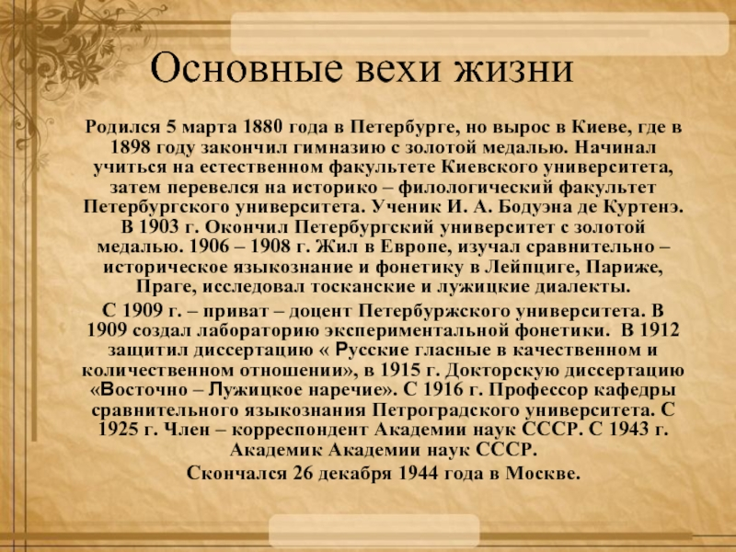

Slide 37
Следовательно, Л.В. Щерба видит в фонеме единицу, способную дифференцировать слова и их формы. Он установил обусловленность членения звуковой последовательности на фонемы морфологическим членением (в словах бы-л, засну-л, он-а, был-а конечные фонемы отделяются благодаря возможности провести перед ними морфологическую границу), а возможность разбить каждое слово на фонемы определяется именно такой потенциально существующей связью между морфемой и фонемой; языковую функцию фонемы Щерба также связывал с её способностью участвовать в образовании звукового облика значимой единицы (одет - одеть и т. д.).

